Slide 1

Zapojíte se letos se svou akcí i Vy?
Petr Naske, tajemník DigiKoalice a manažer IPs OP VVV PPUČ

Slide 2
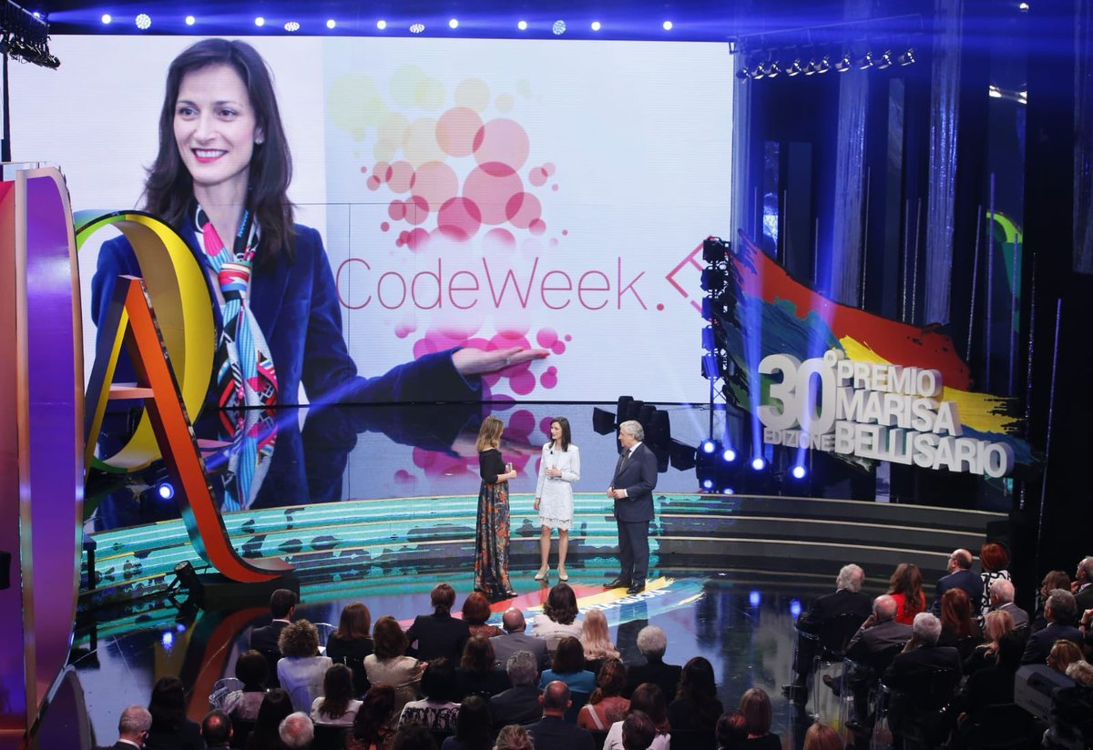
VIZE
„Do roku 2020 bude 50 procent evropských škol zapojeno do CODEWEEK.“ To znamená, že
uspořádají v týdnech kampaně 5.- 20. října 2019 akci (hodinu ve výuce, odpoledne pro rodiče a podobně)
registrují svou akci na www.codeweek.eu

Slide 3

PROČ
DIGITAL EDUCATION ACTION PLAN – 11 pilířů, CODEWEEK pilíř 6
Chceme pracovat nahlas a ukazovat, co zajímavého ve výuce IT ve škole děláme.
Promýšlíme proveditelnost změn v RVP v oblasti informatiky, během CODEWEEK můžeme vyzkoušet, dávat zpětnou vazbu svému řediteli, MŠMT, NÚV, DigiKoalici a dalším.
Komunikujeme to, co v IT jako škola umíme, i s rodiči.

Slide 4
JAK
Do kampaně vtáhnout i tu nejběžnější aktivitu, hodinu, projekt, který běžně děláte.
Když škola neví sama, jak na to, doporučujeme oslovit rodiče, firmy v místě školy, knihovnu, zřizovatele.
V případě financí konzultujte postup (Jednota JŠI, Ambasadoři CODEWEEK, leading teachers, členové DigiKoalice). Výzvu k finančním grantům ukončil GOOGLE, SAP opět plánuje „meet and code“.

Slide 5
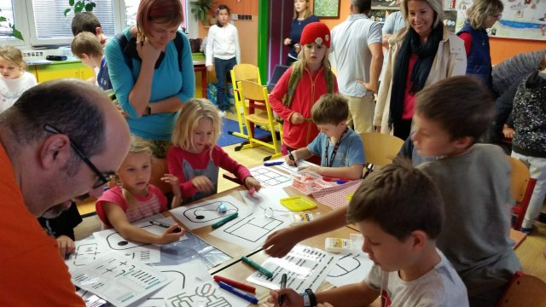
FORMY
Den s roboty – pro veřejnost – OPEN DAY
Etwinning projekt (speciální kategorie mezinárodní spolupráce)
Běžná hodina, žáci publikují své hry/applety online
Offline aktivita (inspirace na https://www.ucit-jinak.cz/)
Spolupráce s aktéry DigiKoalice

Slide 6
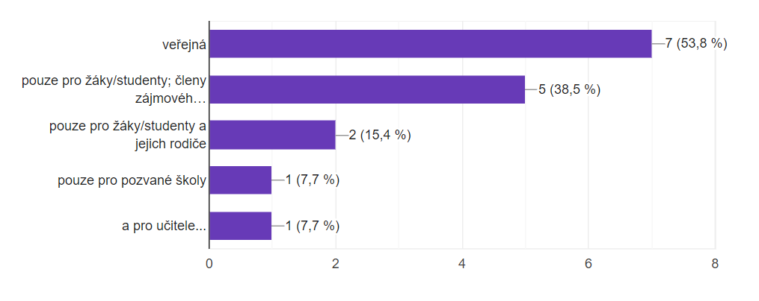
Charakter akce

Slide 7
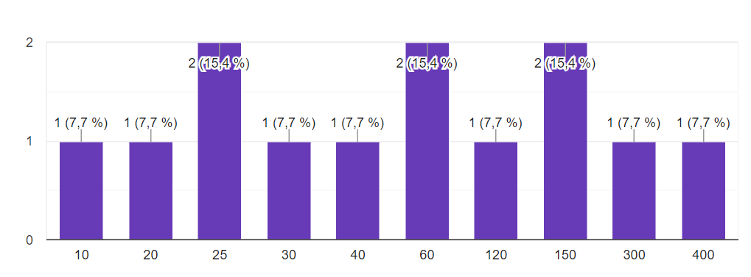
Počet účastníků

Slide 8
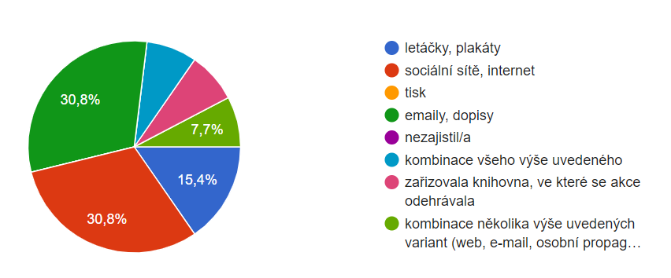
Propagace akce

Slide 9
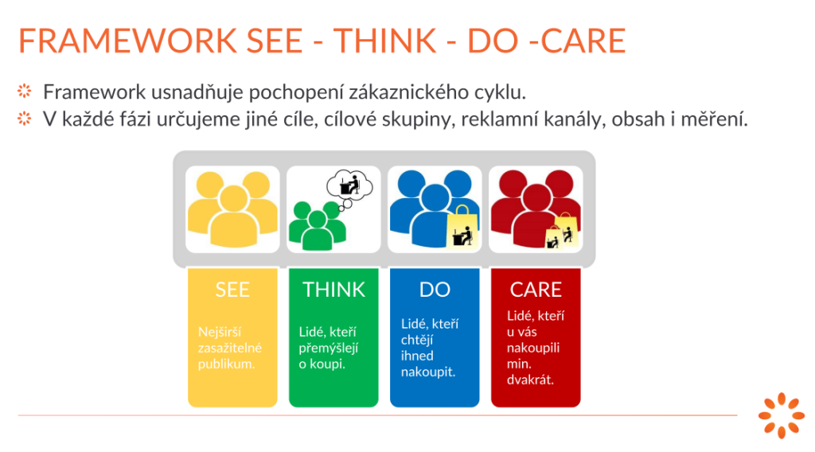
SEE
vidím, jak dítě zažívá radost z robotiky, programování
THINK
přemýšlím, že s mými dětmi zkusím něco nového, HOUR of CODE, code.org, imysleni.cz
DO
Užívám rovnou nějaký balíček, zkusím to
CARE
Začnu s dětmi dlouhodobě pečovat o rozvoj jejich informatického myšlení
Dopad akce

Slide 10


DigiKoalice
  DigiKoalice sdružuje 151 organizací, realizujících po celé ČR aktivity a projekty na podporu IT dovedností ve školách i v celoživotním učení dospělých; síť 23 národních koalic po Evropě; členství zdarma
  14 členů popularizuje své aktivity formou prezentace svého projektu/závazku na webu DigiKoalice, u dalších 30 členů víme o inovaci/plánu/aktivitě v roce 2019
  Příklady inspirací aktivit do území ČR (cca 40 - ediční plán)
  kontaktní místo Národní ústav pro vzdělávání, finance z MŠMT

Slide 11
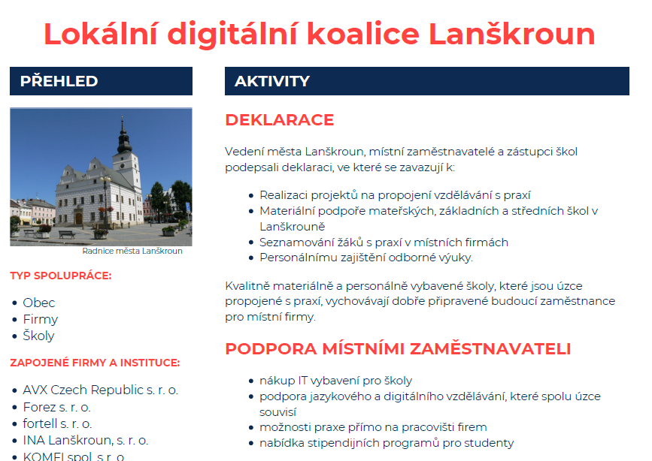

Slide 12
Hledáme
  členy krajských kabinetů výuky informatiky
  „leading“ učitele do CODEWEEK 2019
  dobrovolníky do CODERDOJO klubů
  autory pro kampaň Gramotnosti.pro život – Učíme v souvislostech (digitální gramotnost napříč životem školy)
  členy pracovních skupin MAP (čtenářská, matematická gramotnost) s know-how technologií ve vzdělávání

Slide 13
Posílejte, zpracujte sami (placená spolupráce) náměty na příklady dobré praxe
Staňte se členem DigiKoalice se svou školou/firmou/projektem …
Své aktivity či plány popište formou „pledge“/projektu/závazku (celoevropská soutěž, „pracujeme nahlas“, výroční setkání členů, popularizace, CODEWEEK)
Zorganizujte své PR i odborné akce, kampaně, kulaté stoly, dny otevřených dveří i pod značkou DigiKoalice
Petr Naske, tajemník DigiKoalice, www.digikoalice.cz - twitter.com/DigiKoalice

